Slide 1
MemeHub

Slide 2
Введение
Сейчас мемы стали очень популярны. Без них не обходится ни одна социальная сеть,
ведь мемы это не просто смешные картинки, но и способ делиться мыслями,
новостями и другой информацией. Они дают автору возможность проявить
творческие способности, выразить мысли и эмоции, да и просто пошутить
на широкую аудиторию с помощью простой картинки, выложенной в Интернете.
Однако, почему бы не создать площадку, функционал, которой будет сфокусирован
именно на самих мемах, площадку, где пользователи не просто будут публиковать мемы у себя на странице, но и будут получать в ленту потенциально интересные именно им мемы.
Так и родилась идея создания нашего проекта: хостинга мемов “MemeHub”.

Slide 3
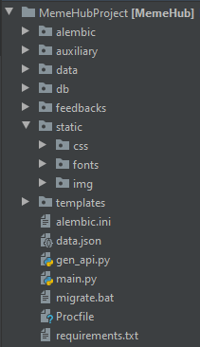
Реализация
· Main.py - главный файл веб-приложения на Flask (включающий функции для загрузки страниц сайта)
· Gen_api.py - api, через которые работают, в частности, AJAX запросы
· Templates – HTML страницы (базовый шаблон + код различных страниц сайта)
· Static - весь контент сайта: css файлы, шрифты, картинки (мемы, аватарки, изображения кнопок)
· Db - база данных, хранящая все данные о пользователях, тэгах, мемах
· Data - файлы, реализующие ORM: модели + механизм работы с БД
· Auxiliary - дополнительные модули, реализующие, в частности, работу с изображениями и генерацию (выбор для конкретного пользователя на конкретной странице) контента
· Alembic - Механизм миграций, неоднократно использованный для работы с БД
· Feedbacks – json файлы, хранящие информацию о пользовательских обращениях (отзывы, пожелания, жалобы)

Slide 4
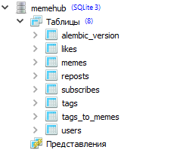
База Данных
Классы:
· User - пользователь
· Meme - мем
· Repost - репост
· Tag – тег
Связи:
· Мем - автор (один-ко-многим)
· Мем - тег (многие-ко-многим)
· Мем - пользовательский лайк (многие-ко-многим)
· Мем - репост этого мема (один-ко-многим)
· Репост - автор репоста (один-ко-многим)
· Автор - подписчик (многие-ко-многим)

Slide 5
Технологии и особенности
· Фреймворк Flask
· Создание HTML страниц на основе переданных данных (Jinja2)
· Шаблоны, расширения, включения страниц (Jinja2)
· Большое количество JS кода: логика поведения кнопок и генерация запросов
· AJAX запросы: генерация части контента после загрузки основной страницы, подгрузка дополнительных данных и их отображение на странице
· Написание собственных CSS
· Миграции БД
· ORM SQLAlchemy
· Потоки (для перерасчёта и обновления рейтингов пользователей раз в N часов)
· Flask-restful, использование API
· Обработка изображений с помощью Pillow

Slide 6
Механизм подбора контента
Мемы в ленту пользователя отбираются по достаточно простой схеме:
1. Есть коэффициент, определяющий важность подписок пользователя при подборе контента (0 – 1)
2. Соответствующая часть мемов отбирается на основании подписок, т.е. смотрятся последние публикации авторов, на которых подписан пользователь, потом более давние и т.д. (про то, как смотрится давность, ниже)
3. Берутся мемы, лайкнутые за последние N дней пользователем (N – const) и формируется словарь тегов с весами (тэг: кол-во раз, которое он встретился в этих мемах). Далее берутся последние M опубликованных на хостинге мемов (M – const) и на соновании словаря тегов с весами формируется новый словарь мемов с весами, из которого в зависимости от веса в ленту выделяется сортированный список мемов, фиксированного размера. Далее, пока не наберётся общий список нужного размера, смотрятся мемы все большей давности.
4. В каждую генеративную функцию передаётся параметр k – номер пробега (или коэффициент давности). Таким образом, от списка всех мемов берётся именно тот срез, который нужно (фиксированной длины M (например reverse_sorted_meme_list[M*k: M*(k+1)]))
5. Параметр k по умолчанию равен 0 и передаётся в AJAX-запросах по API для подгрузки контента. K хранится в глобальной переменной JS веб-страницы

Slide 7
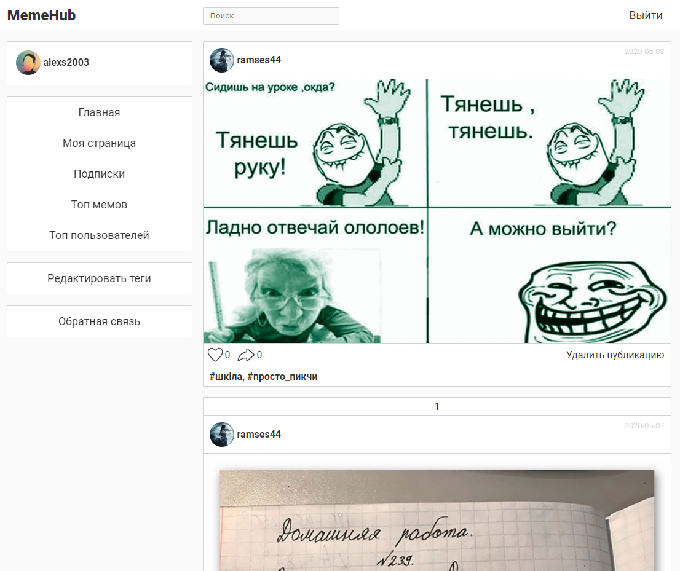
Карта сайта
Главная страница (лента)

Slide 8
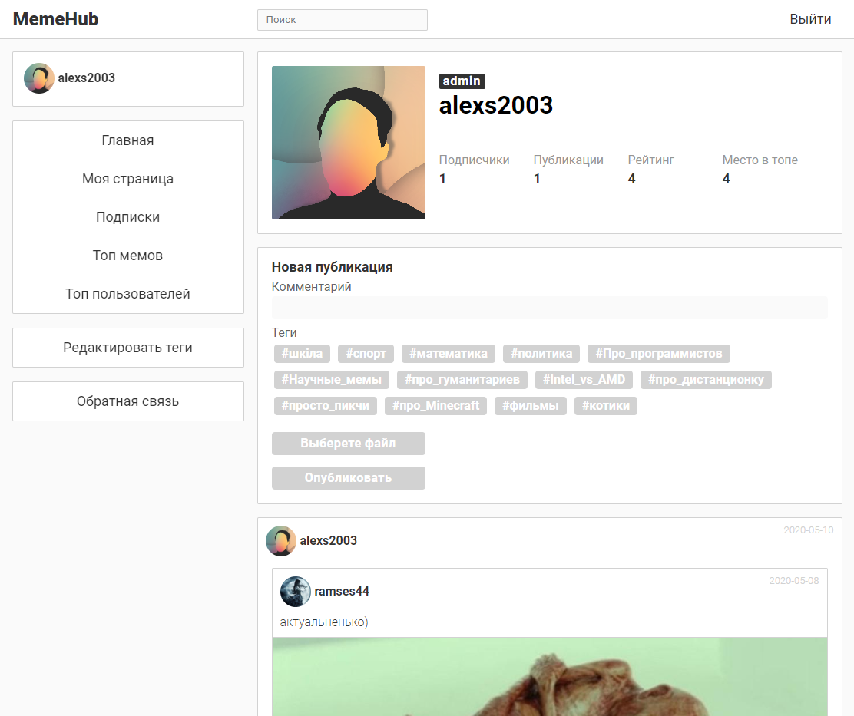
Личная страница пользователя (со всеми публикациями, информацией о пользователе и кнопкой подписки) (пользователь может на своей странице менять информацию в профиле, а также загружать новые мемы)

Slide 9
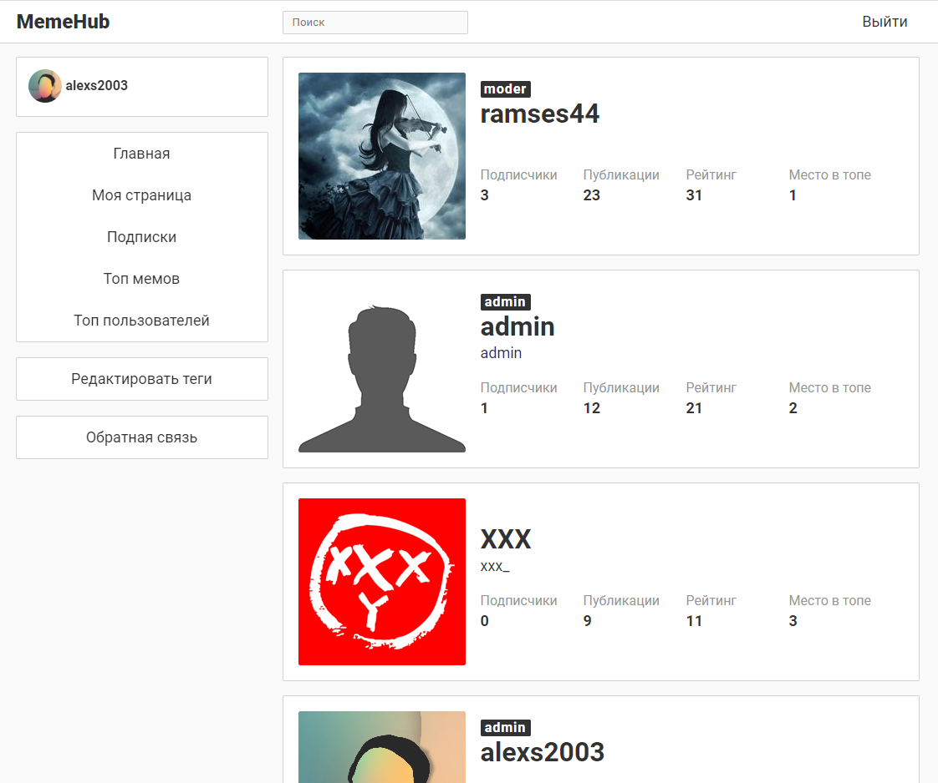
Топ пользователей
(по рейтингу)

Slide 10
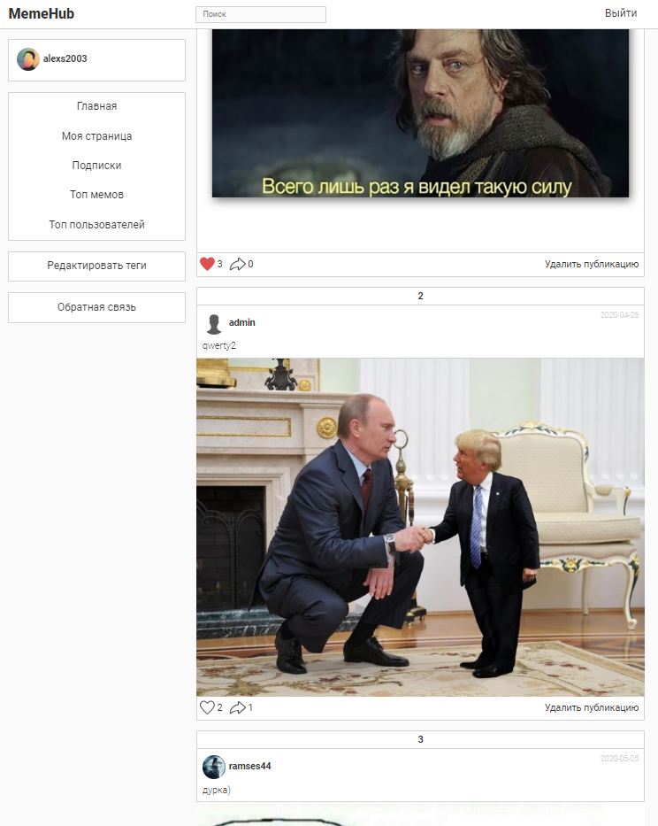
Топ мемов
(по лайкам и репостам)

Slide 11
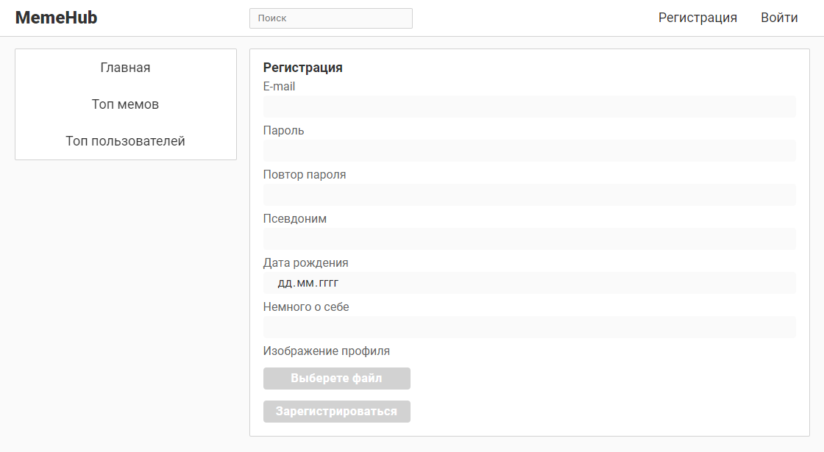
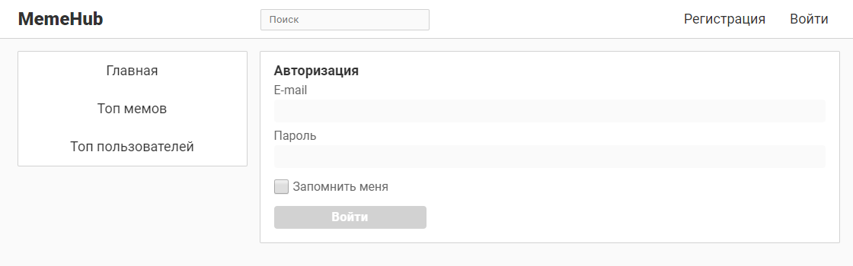
Страницы регистрации и авторизации

Slide 12
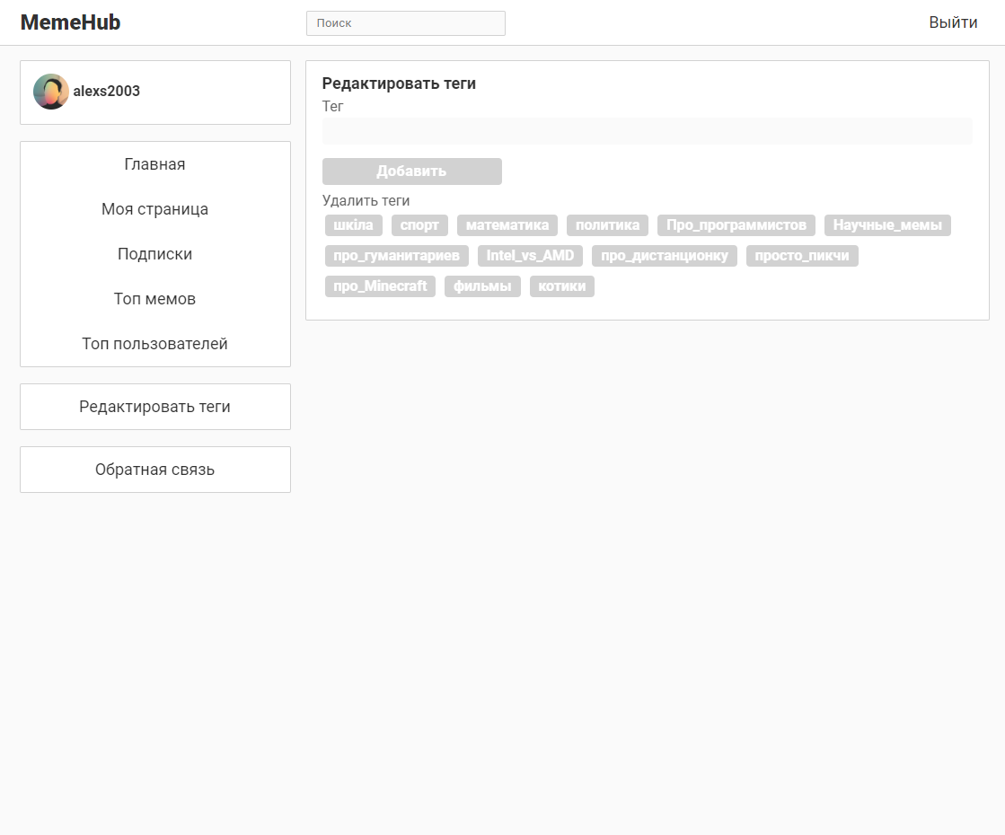
Страница добавления тега (доступна только администрации)

Slide 13
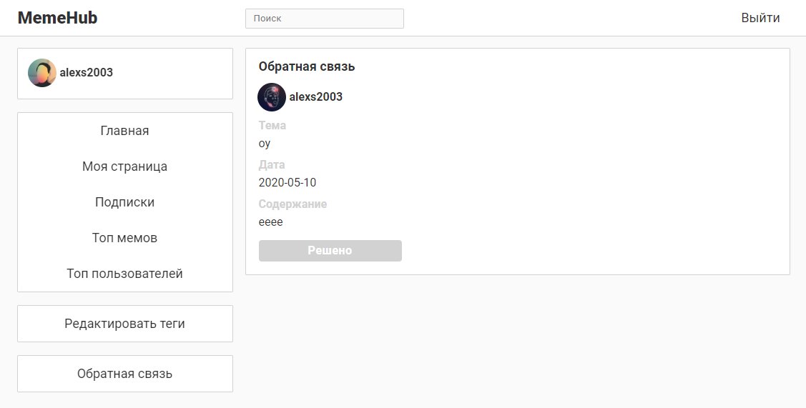
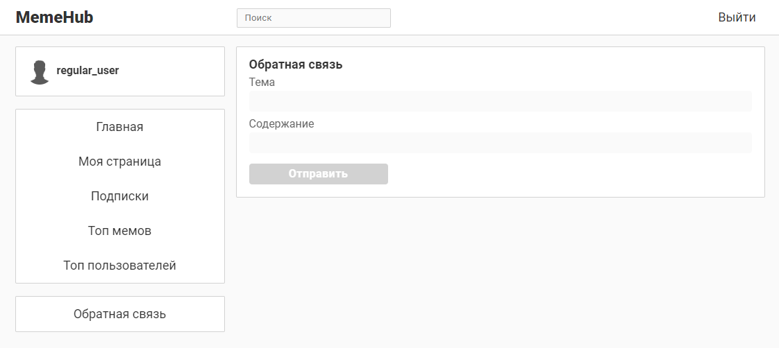
Обратная связь (если пользователь админ, то просмотр фидбэка, а если нет, то форма с возможностью оставить обращение администрации)

Slide 14
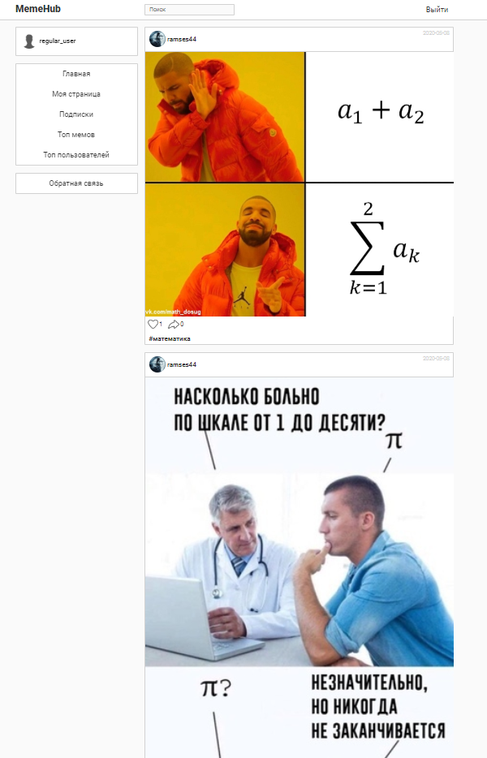
Поиск по тегу/подписи к публикации

Slide 15
Заключение
Итак, мы разработали веб-приложение, представляющее из себя хостинг мемов. Мы проделали большую работу, в процессе которой изучили новые для себя технологии и познакомились с новыми приёмами в этой сфере программирования. Мы смогли реализовать в данном проекте всё, что задумывали и считаем его успешным опытом.
Данный проект, без сомнения, имеет массу перспектив, среди которых: добавление комментариев к публикациям, встроенный онлайн-редактор мемов, а также решение некоторых вопросов безопасности (восстановление пароля по e-mail, защита от брутфорс-атак, ddos-атак, подделки post-запросов от JavaScript, несанкционированного доступа к БД)

Slide 16
Спасибо за внимание!

